Slide 1

EL FRAMEWORK MAS POPULAR DE PHP

Slide 2
Características
Introducción
Sistema de Rutas
Motor de Plantillas
ORM
Patrón MVC
Modular y Extensible
Autenticación Simple
Basado en Composer
Interfaz de línea de comandos Artisan

Slide 3

Introducción
Laravel es un poderoso y versátil Framework basado en PHP que fue desarrollado por Taylor Otwell, que promete llevar al lenguaje PHP a un nuevo nivel.
Desarrollar aplicaciones usando Laravel es muy sencillo, fundamentalmente debido a su expresiva sintaxis, sus generadores de código, y su ORM incluido de paquete llamado Eloquent ORM.

Slide 4
Sistema de Rutas
Las rutas sirven para mapear las URLs de la aplicación a sus correspondientes controladores, es decir, las rutas escuchan la petición http, si la petición no encuentra una ruta que la escuche arroja error, en caso de encontrarla realiza lo que esa ruta indique, por ejemplo, actuar en una función anónima o ir a un método de un controlador.

Slide 5
Motor de Plantillas: Blade
Las Plantillas de Blade tiene una gran funcionalidad, algunas de las las principales son:
Evitarnos el uso de tags php en todo nuestro código.
Tener una Plantilla Base (Layout) en la cual poder poner nuestra cabecera y pie de página sin la necesidad de repetirla en cada hoja
El poder escapar código html o javascript de nuestras variables.

Slide 6
Motor de Plantillas: Blade
Mostrar una variable
Blade nos permite mostrar variables de dos maneras:
{{ $nombre }} la cual escapa etiquetas HTML
{!! $nombre !!} que NO escapa etiquetas HTML
Es decir, si la variable $nombre tuviera como contenido <script> alert(“Buen Dia”) </script> utilizando la primer opción se vería como texto plano, mientras que con la segunda se activaría el alert de javascript.

Slide 7
Motor de Plantillas: Blade
Para crear la plantilla base tenemos que crear una vista (view) nueva con el nombre de “layout.blade.php” (o el nombre que quieran, es opcional). En esa vista ponemos el código que queremos que se repita, por ejemplo, la cabecera con los archivos de referencia del css, nuestro logo, menú principal, pie de página, etc… En el lugar que queremos que se ingrese informacion propia de la hoja donde se encuentre ponemos: @yield('contenido') El nombre de “contenido” puede ser cualquiera que queramos.
Lo que nos quedaría por hacer es en las hojas que queremos aplicar la plantilla base, al principio de todo, poner: @extends('layout') y luego @section('contenido') todo nuestro contenido @endsection
Lo que hará blade es poner todo lo que tenemos dentro de la sección contenido dentro de la sección contenido de la plantilla layout.
TIP: Si por ejemplo queremos que el <title> de nuestra hoja varía dependiendo la hoja, podemos poner algo asi

Slide 8
ORM: Eloquent
Es un ORM llamado Eloquent, un ORM es un Mapeo Objeto-Relacional por sus siglas en ingles (Object-Relational mapping), que es una forma de mapear los datos que se encuentran en la base de datos almacenados en un lenguaje de script SQL a objetos de PHP y viceversa, esto surge con la idea de tener un codigo portable con el que no tengamos la necesidad de usar lenguaje SQL dentro de nuetras clases de PHP.
Eloquent hace uso de los Modelos para recibir o enviar la información a la base de datos, para esto analizaremos el modelo

Slide 9
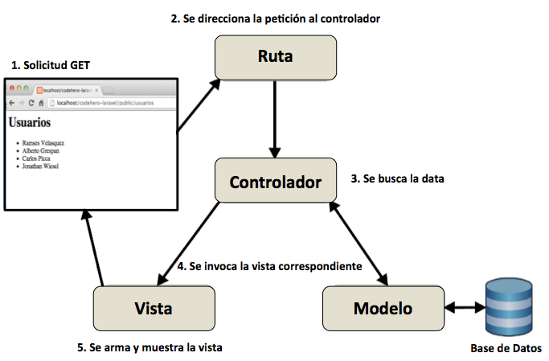
Patrón MVC

Slide 10
Modular y Extensible
Laravel es modular y extensible. Esto quiere decir que te permite agregar todo lo que necesitas a través de su directorio Packalyst que cuenta con más de 5500 paquetes. Esto con el objetivo de que siempre encuentres lo que necesitas. Micro-servicios y APIs. Permite desarrollar fácil y rápidamente micro-servicios y APIs de gran rendimiento para los proyectos.

Slide 11
Autenticación Simple
La autenticación en Laravel es un proceso que nos permite comprobar que el usuario es quien dice ser, por medio de un nombre de usuario o una dirección de e-mail y una contraseña.
El sistema de autenticación con el que contaba Laravel 5 cambio un poco en la versión 5.3, anteriormente tanto las vistas como las rutas y controladores estaban integrados y listos para usar, desde ahora esto requiere un poco de trabajo manual.

Slide 12
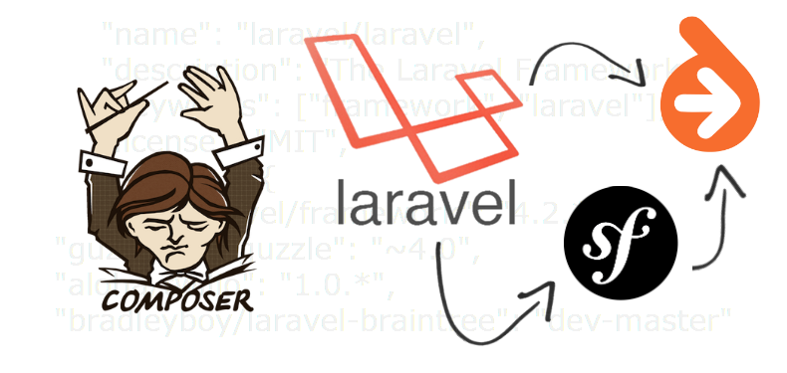
Basado en Composer

Slide 13
Basado en Composer
¿Que es Composer?
Composer es un manejador de dependencias para PHP. Antes php ha tenido algunos problemas en el mundo de la descarga de paquetes/librerías, para hacer eso tenías que ir a la web de alguna librería y buscar la sección de “Descargas” para poder utilizarla, sin contar con el hecho que para hacer eso en algunas ocasiones necesitabas registrarte a la página programadores PHP .Bien, ahora existe, se llama Composer y podría considerarse una de las maravillas del mundo de PHP.

Slide 14
Ventajas de usar Laravel
Reducción de costos, tiempos y mantenimiento
Curva de aprendizaje baja
Flexible y adaptable
Abundante documentación
Amplia comunidad
Modular y con una amplio sistemas de paquetes
ORM: Eloquent
Sistema de ruteo muy sencillo.
Generación de plantillas más simples y limpias en el código.
Tareas programadas gracias a Artisan

Slide 15
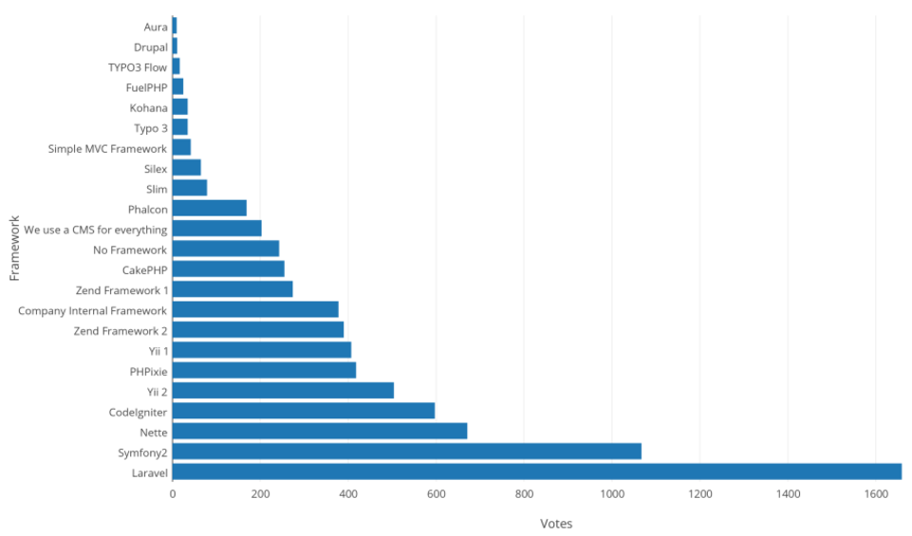
Estadísticas
Framework PHP mas popular en mas de 20 países: entre ellos Estados unidos, Reino Unido, Brasil, México, Argentina, etc.

Slide 16
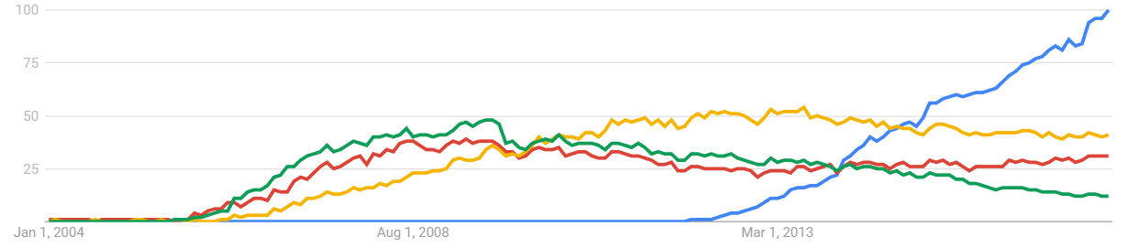
Estadísticas de Google Trends
Framework | 2009 | 2010 | 2011 | 2012 | 2013 | 2014 | 2015 | 2016 | 2017
Laravel | 0 | 0 | 0 | 1 | 15 | 40 | 59 | 75 | 100
Symfony | 37 | 34 | 31 | 25 | 23 | 28 | 27 | 28 | 31
CodeIgniter | 29 | 39 | 47 | 52 | 52 | 48 | 45 | 43 | 41
CakePHP | 45 | 38 | 35 | 32 | 29 | 26 | 22 | 15 | 12
2004 - Presente

Slide 17
POPULARIDAD
Laravel
CodeIgniter
Symfony 2
CakePHP
SEGURIDAD
Laravel
CodeIgniter
Symfony 2
CakePHP
COMUNIDAD
Laravel (30K)
CodeIgniter (10K)
Symfony 2 (30K)
CakePHP (20K)
MAS UTILIZADO POR PROFESIONALES
Laravel
CodeIgniter
Symfony 2
CakePHP

Slide 18
GRACIAS

